Slide 1
Особенности человеческого цветовосприятия
Выполнила: Афанасьева Ю. Р.
Группа ИУК4-43Б

Slide 2
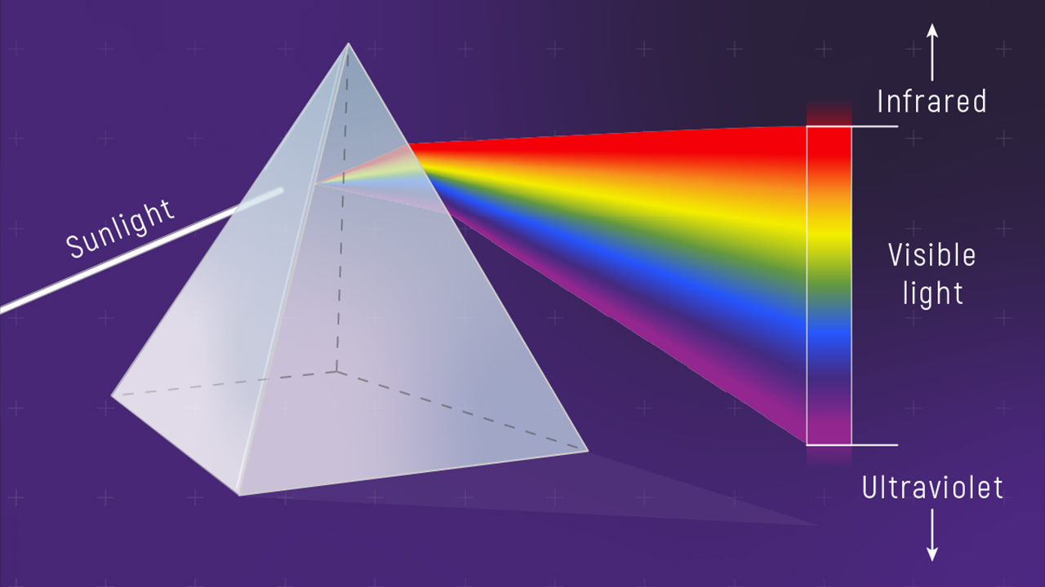
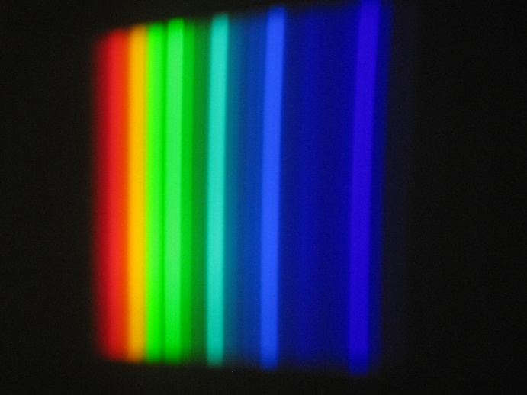
Что такое цвет?
02
Цвет — это зрительное ощущение, которое формируется нервной системой при воздействии света на органы зрения. Физической основой цветового восприятия является электромагнитное излучение видимого диапазона. Человеческий глаз воспринимает свет приблизительно в диапазоне от 380 до 740 нанометров. Длина волны связана с воспринимаемым цветовым тоном, но сама по себе не определяет цвет полностью. Интенсивность светового излучения влияет на воспринимаемую яркость.
Белый свет содержит излучение различных длин волн. При прохождении через призму он разделяется на спектральные составляющие вследствие дисперсии. Поверхности избирательно поглощают, пропускают или отражают отдельные участки спектра. Поэтому воспринимаемый цвет зависит от спектрального состава света, дошедшего до глаза, и его обработки зрительной системой.

Slide 3
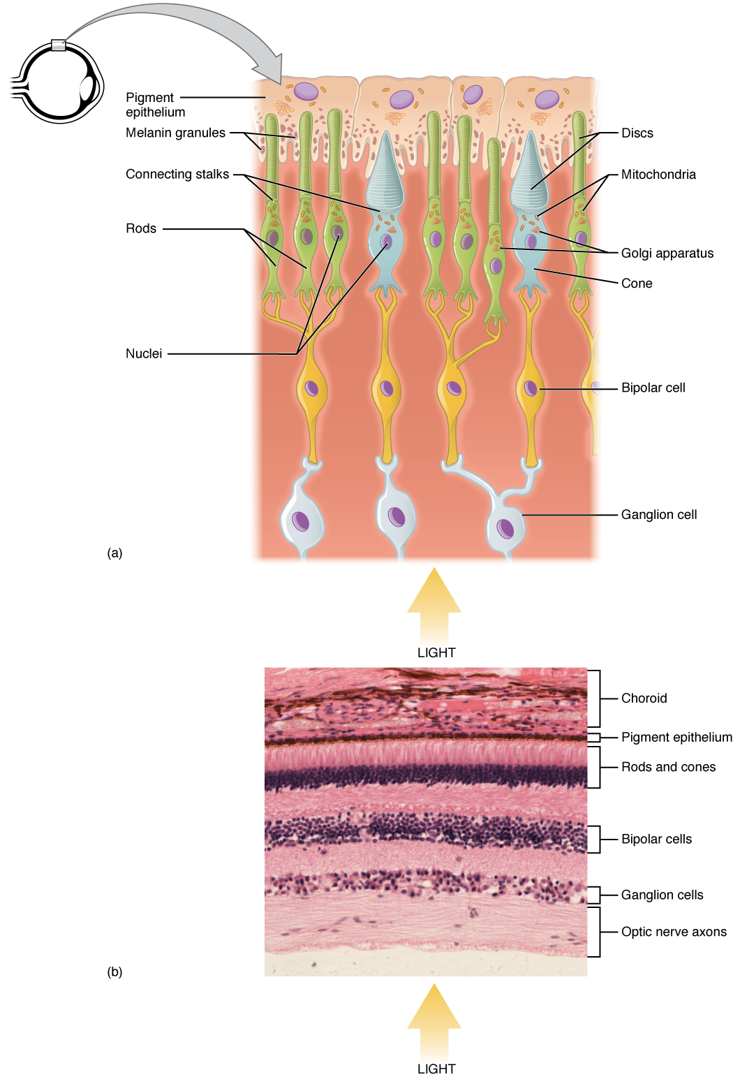
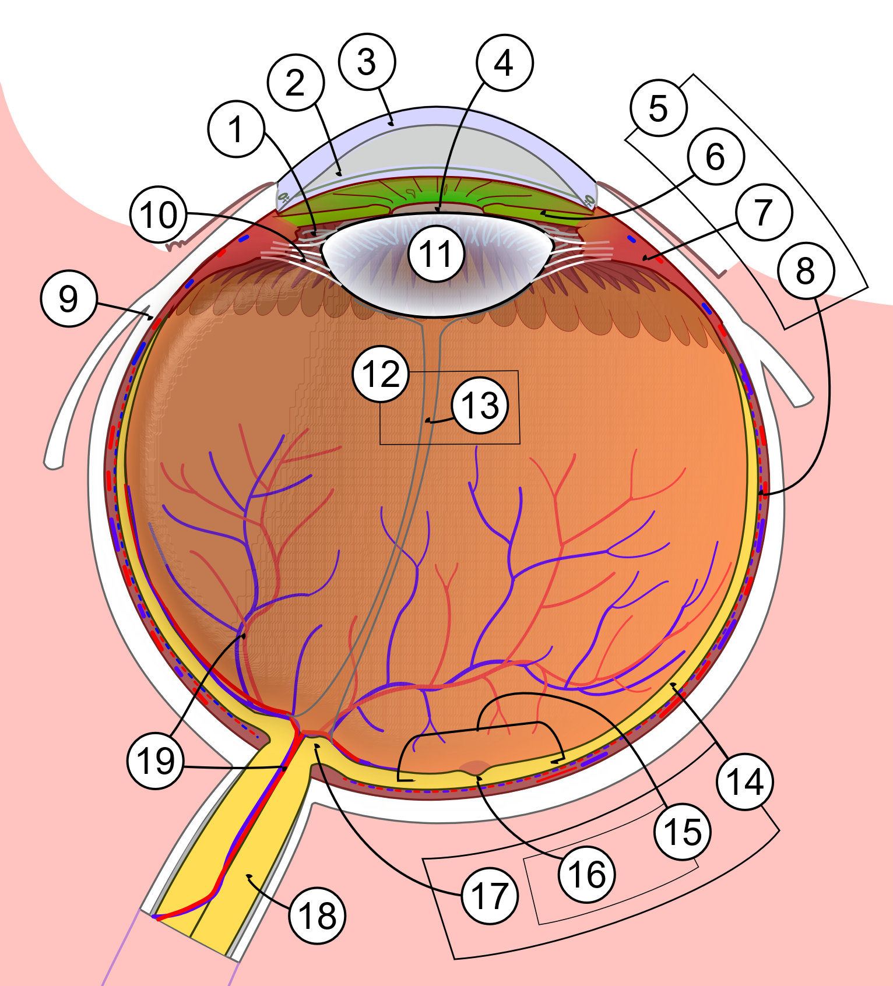
Как человек воспринимает цвет?
03
Зрительное восприятие начинается с попадания отражённого от предметов света в глаз. Роговица преломляет световые лучи и участвует в их фокусировке. Затем свет проходит через зрачок, размер которого регулируется радужной оболочкой. Хрусталик изменяет свою кривизну и помогает сформировать изображение на сетчатке. На сетчатке расположены палочки и колбочки — фоторецепторы, преобразующие энергию света в электрические сигналы.
Палочки обладают высокой светочувствительностью и особенно важны для зрения при слабом освещении. Колбочки обеспечивают дневное цветовое зрение и восприятие мелких деталей. Сигналы фоторецепторов передаются биполярным, а затем ганглиозным клеткам сетчатки. Аксоны ганглиозных клеток образуют зрительный нерв, по которому информация направляется в головной мозг. Мозг сопоставляет активность разных зрительных каналов и формирует итоговое восприятие цвета и изображения.

Slide 4
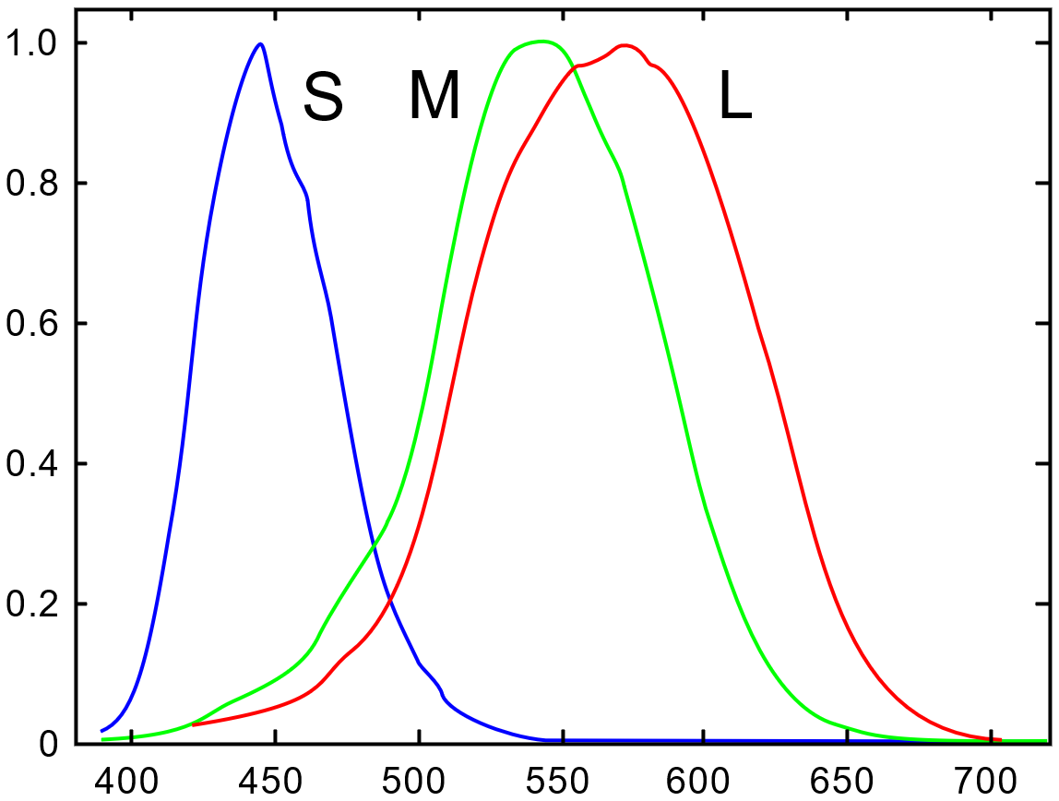
Чем отличаются палочки и колбочки?
04
Палочки и колбочки являются двумя основными типами фоторецепторов сетчатки. Палочки значительно чувствительнее к слабому свету и обеспечивают скотопическое, или сумеречное, зрение. Они содержат один основной зрительный пигмент — родопсин. Поэтому палочковая система не обеспечивает различение цветовых тонов. Сигналы многих палочек могут сходиться на общих нейронах сетчатки, повышая светочувствительность, но снижая пространственную точность. При ярком освещении палочки насыщаются, и основную роль начинают играть колбочки. Колбочки обеспечивают фотопическое, то есть дневное, зрение, восприятие цвета и высокую остроту зрения. Палочки преобладают на периферии сетчатки, а в центральной ямке находятся только колбочки.
В сетчатке человека присутствуют три спектральных класса колбочек: S, M и L. Их чувствительность максимальна соответственно в коротковолновой, средневолновой и длинноволновой областях спектра. Кривые чувствительности трёх классов значительно перекрываются. Цвет определяется не ответом одной колбочки, а сравнением относительной активности разных классов колбочек.

Slide 5
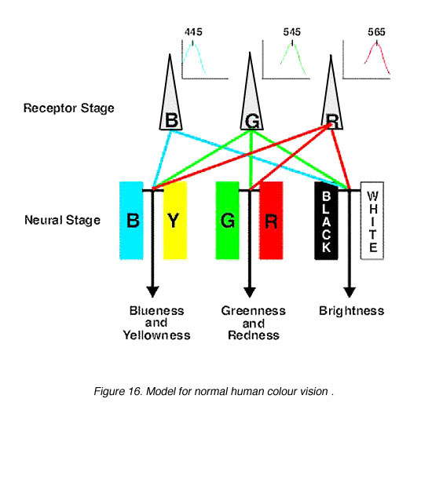
Как объясняют механизм цветовосприятия?
05
Механизм человеческого цветовосприятия описывают две основные теории: трихроматическая и оппонентная. Трихроматическую теорию предложил Томас Юнг в 1802 году, а позднее её развил Герман фон Гельмгольц. Согласно этой теории, цветовое зрение основано на работе трёх типов колбочек с различной спектральной чувствительностью. Конкретный цвет определяется соотношением активности S-, M- и L-колбочек. Теория хорошо объясняет результаты опытов по смешению и сопоставлению цветов. Однако трихроматическая модель не могла полностью объяснить отрицательные последовательные образы и существование четырёх уникальных цветовых тонов. В XIX веке Эвальд Геринг сформулировал оппонентную теорию. В ней цветовая информация кодируется противоположными каналами: красный — зелёный, синий — жёлтый и светлый — тёмный. Активность одного направления такого канала сопровождается подавлением противоположного направления. Эта модель объясняет, почему человек не воспринимает одновременно красновато-зелёный или синевато-жёлтый цветовой тон. Она также объясняет появление дополнительных цветов в последовательных образах. Современная теория объединяет оба подхода в двухэтапную модель. На рецепторном этапе работают три класса колбочек, а на последующих уровнях зрительной системы их сигналы преобразуются в оппонентные каналы.

Slide 6


Какие особенности имеет цветовосприятие?
06
Зрительная система постоянно приспосабливается к интенсивности и спектральному составу освещения. Такое изменение чувствительности называется зрительной адаптацией. При длительном наблюдении определённого цвета чувствительность соответствующих зрительных механизмов временно снижается. Если после этого перевести взгляд на нейтральный фон, может возникнуть последовательный образ. Его цвет часто воспринимается близким к дополнительному, поскольку равновесие между цветовыми каналами оказывается временно смещено.
Другой важный эффект — одновременный цветовой контраст, при котором восприятие участка изображения зависит от окружающего фона. Один и тот же серый или цветной элемент может казаться различным рядом с разными цветами. Зрительная система усиливает различия между соседними участками, облегчая обнаружение границ объектов. Этот механизм полезен при анализе изображения, но одновременно создаёт цветовые иллюзии. Подобные эффекты показывают, что человек воспринимает не изолированные значения цвета, а отношения между элементами всей зрительной сцены.

Slide 7
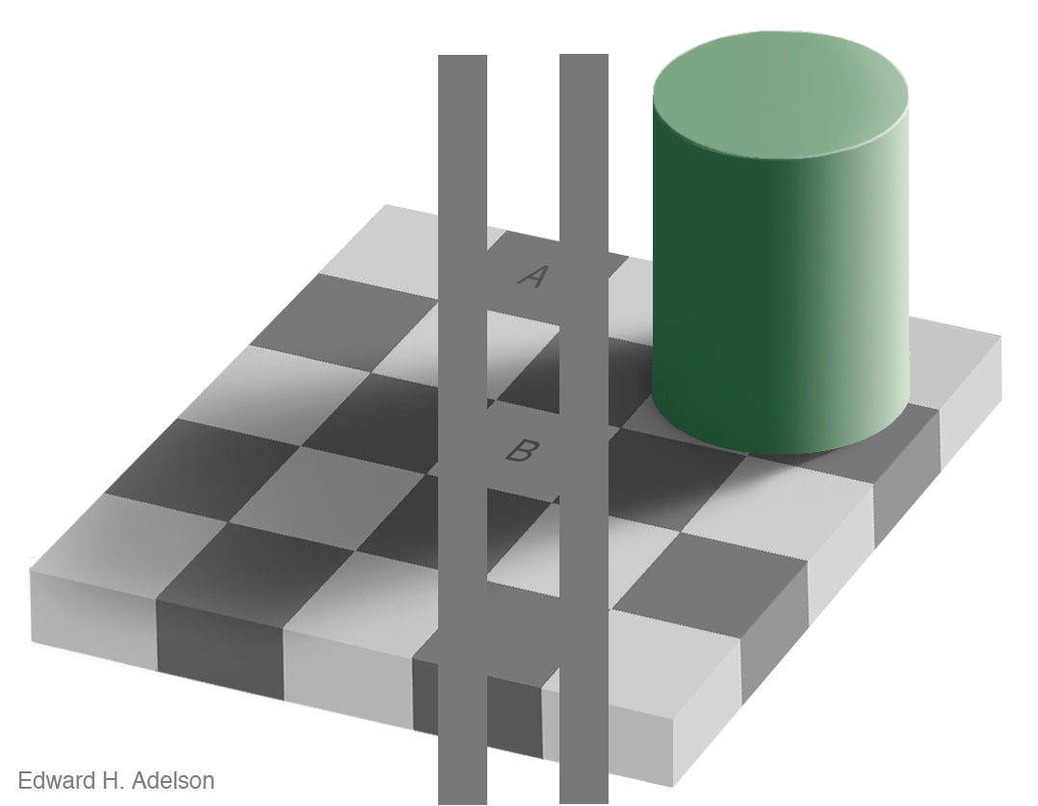
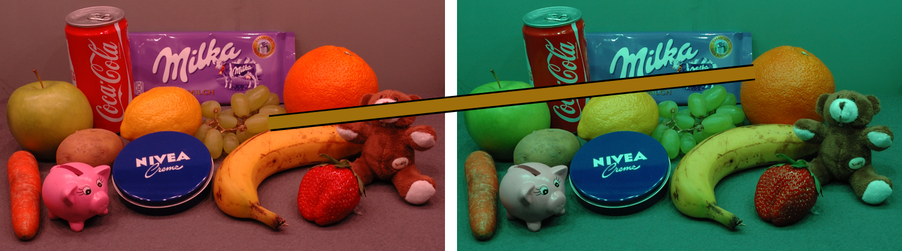
Почему цвет кажется постоянным?
07
Цветовой константностью называют способность зрительной системы сохранять относительно устойчивое восприятие цвета поверхности при изменении освещения. Спектральный состав света, отражённого от предмета, утром, днём и при искусственном освещении различается. Следовательно, изменяются и сигналы, которые получают колбочки сетчатки. Несмотря на это, знакомый предмет обычно продолжает восприниматься как имеющий тот же цвет. Для такой коррекции зрительная система оценивает не только локальный участок, но и освещение, тени, блики и цвета окружающих поверхностей.
Дополнительную роль играют цветовая адаптация и сравнение отношений между соседними участками сцены. Цветовая константность является приближённой, поэтому в неоднозначных условиях возможны зрительные иллюзии. В иллюзии шахматной доски Адельсона клетки A и B имеют одинаковое значение яркости в изображении, но кажутся разными. Мозг интерпретирует клетку B как находящуюся в тени и компенсирует предполагаемое ослабление освещения. Этот пример показывает различие между физическим значением пикселя и воспринимаемой светлотой. В компьютерной графике сходную задачу решают алгоритмы баланса белого и цветовой коррекции.

Slide 8
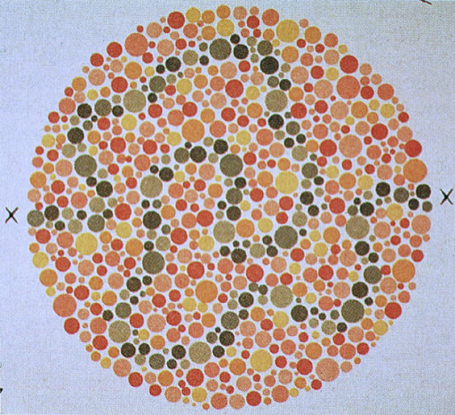
Какими бывают нарушения цветового зрения?
08
Нарушение цветового зрения означает, что человек различает некоторые цвета иначе, чем большинство людей. Термин «дальтонизм» часто используют как общее название, хотя полное отсутствие цветового восприятия встречается редко. Нарушения могут быть врождёнными или приобретёнными. Наиболее распространены наследственные нарушения различения красных и зелёных оттенков, связанные с изменениями L- или M-колбочек. Дейтераномалия ослабляет нормальное восприятие некоторых зелёных оттенков и считается наиболее частым типом. При протаномалии некоторые красные оттенки выглядят более зелёными и менее яркими. При протанопии или дейтеранопии один из соответствующих колбочковых механизмов отсутствует, поэтому различение красного и зелёного значительно затрудняется. Значительно реже встречаются тританомалия и тританопия, влияющие на различение сине-зелёных и жёлто-красных сочетаний. При монохромазии цветовое зрение практически или полностью отсутствует. Приобретённые нарушения могут возникать при заболеваниях сетчатки, зрительного нерва или головного мозга, а также изменяться с возрастом. Степень нарушения различается от лёгкого изменения оттенков до серьёзных трудностей в повседневных задачах. Для первичной проверки красно-зелёного цветового зрения часто используют псевдоизохроматические таблицы Ишихары. Они состоят из цветных точек, образующих цифру или линию, которую люди с разным цветовосприятием видят неодинаково. Точный тип нарушения определяет специалист с помощью нескольких диагностических методов.

Slide 9
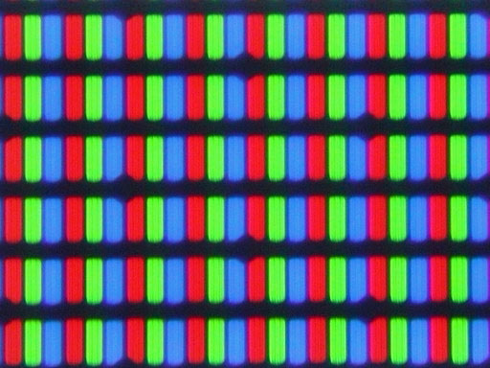
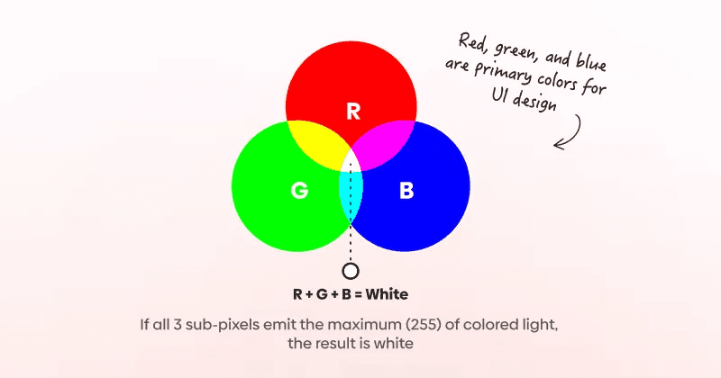
Как дисплей физически формирует цвет?
09
Цвет на дисплее физически задаётся спектральным распределением мощности излучения, поступающего от каждого пикселя. Пиксель состоит из нескольких независимо управляемых субпикселей, обычно красного, зелёного и синего. Каждый тип субпикселя имеет собственный спектр излучения, который занимает не одну длину волны, а некоторый диапазон. В LCD-панели белая подсветка проходит через жидкокристаллические модуляторы и цветовые фильтры. В OLED-дисплее субпиксели сами являются источниками света. Электрический сигнал изменяет яркость компонентов и тем самым изменяет результирующее спектральное распределение пикселя.
Свет от близко расположенных субпикселей пространственно интегрируется оптической системой глаза. Результирующий спектр приблизительно равен взвешенной сумме спектров трёх первичных компонентов. Такое сложение излучений называется аддитивным синтезом. Разные спектры могут вызывать одинаковые ответы S-, M- и L-колбочек и поэтому восприниматься как один цвет; это явление называется метамерией. Благодаря метамерии дисплею не требуется воспроизводить спектр реального объекта полностью. Достаточно создать три стимула, вызывающие нужное соотношение ответов колбочек. Точность воспроизведения при этом ограничена спектрами первичных компонентов, максимальной яркостью, уровнем чёрного и условиями наблюдения.

Slide 10
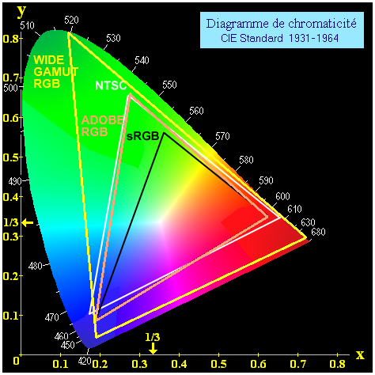
Как RGB-значения превращаются в измеримый цвет?
10
Числа R, G и B сами по себе не задают однозначный физический цвет. Для интерпретации требуется цветовое пространство, определяющее цветности первичных компонентов, белую точку и передаточную функцию. Распространённое пространство sRGB использует первичные цветности стандарта BT.709 и белую точку D65. Значения sRGB кодируются нелинейно и не пропорциональны излучаемой яркости. Передаточная функция преобразует сохранённые значения в линейные компоненты света. Такое кодирование эффективнее распределяет дискретные уровни с учётом чувствительности зрения. Однако расчёты освещения, интерполяцию и альфа-смешение следует выполнять в линейном пространстве. Спецификация OpenGL поэтому предусматривает декодирование sRGB перед операцией blending и обратное кодирование результата. При восьми битах каждый канал содержит 256 кодовых уровней, но соседние уровни не соответствуют одинаковым приращениям яркости. Для независимого от устройства описания используют колориметрическую систему CIE XYZ, основанную на функциях стандартного наблюдателя. Линейные sRGB и XYZ связаны матричным преобразованием. Треугольник первичных цветов на диаграмме CIE ограничивает цветовой охват устройства. Цвета за пределами охвата приходится обрезать или преобразовывать. Поэтому одинаковые тройки RGB в разных цветовых пространствах могут обозначать разные цвета.

Slide 11
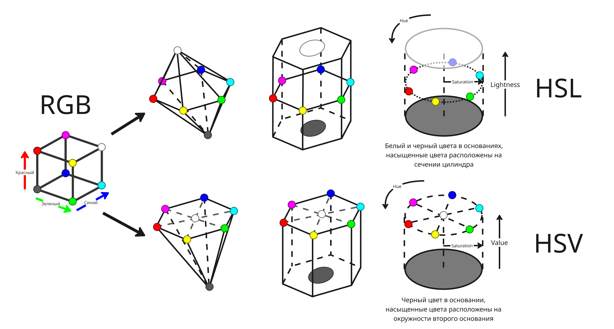
Как связаны зрение и цветовые модели?
11
Цветовая модель — это математический способ представления цвета набором координат. Её нельзя полностью отождествлять с механизмом человеческого зрения. Физиологическая система LMS описывает относительные ответы коротко-, средне- и длинноволновых колбочек. Модель RGB задаёт цвет интенсивностями трёх первичных компонентов устройства или рабочего пространства. Координаты RGB удобны для хранения изображений и вычислений, но не являются перцептивно равномерными. Одинаковое числовое изменение RGB в разных областях пространства может создавать различную по заметности цветовую разницу. Модели HSV и HSL получаются геометрическим преобразованием RGB и предназначены прежде всего для удобного выбора и редактирования цвета. В них цветовой тон задаётся углом, насыщенность — расстоянием от нейтральной оси, а Value или Lightness — вертикальной координатой. Эти параметры интуитивнее RGB, но также не соответствуют зрительному восприятию равномерно. Например, чистые синий и жёлтый с одинаковой Lightness в HSL выглядят неодинаково светлыми. Система CIE XYZ основана на экспериментах по сопоставлению цветов со стандартным наблюдателем и служит независимым от устройства колориметрическим представлением. Пространство CIELAB является нелинейным преобразованием XYZ и было разработано для более равномерного описания воспринимаемых различий. Координата L* характеризует светлоту, a* — направление от зелёного к красному, а b* — от синего к жёлтому. Расстояние между точками в CIELAB используется в формулах цветового различия ΔE. Поэтому выбор модели зависит от задачи: RGB подходит для рендеринга и дисплеев, HSV/HSL — для интерфейсов выбора цвета, а XYZ и Lab — для измерения и управления цветом.

Slide 12
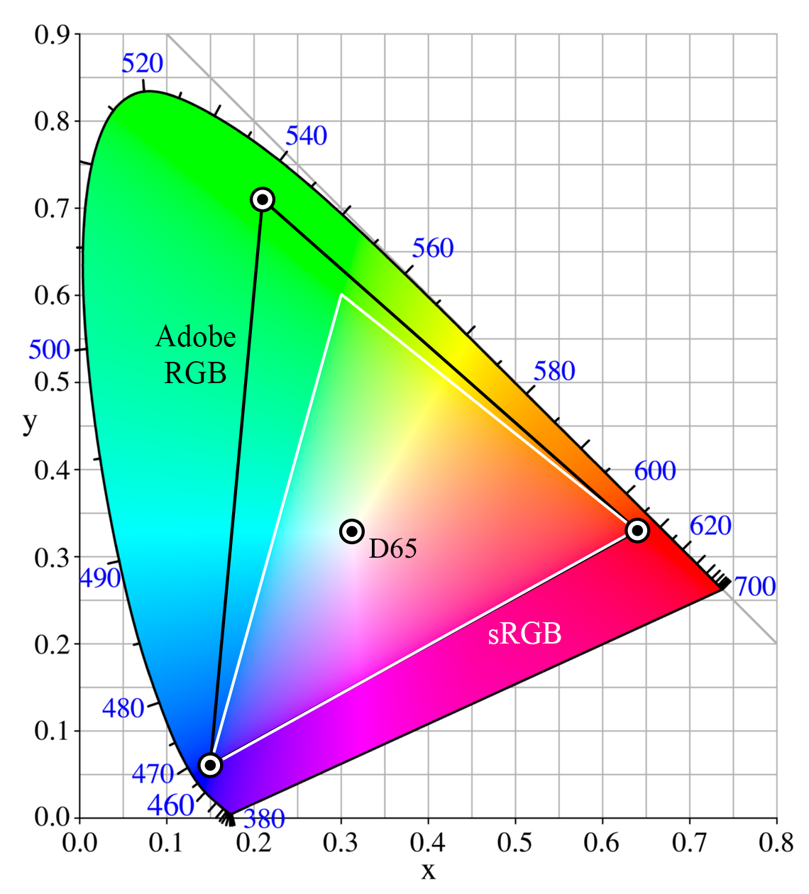
Что задаёт цветовое пространство?
12
Цветовое пространство задаёт систему координат, в которой цвет представлен числовыми значениями. Для однозначной интерпретации RGB недостаточно указать только три компонента: необходимо определить цветности красного, зелёного и синего первичных цветов, белую точку и передаточную функцию. Эти параметры связывают кодовые значения с измеримыми величинами CIE XYZ. Цветовой охват, или gamut, — это множество цветов, которые пространство может описать либо устройство может воспроизвести. На диаграмме цветности CIE xy охват аддитивного RGB-пространства изображается треугольником между его первичными цветами. sRGB создавалось как универсальное пространство для мониторов и интернета и остаётся наиболее совместимым вариантом. Adobe RGB использует другие первичные цвета и охватывает больше насыщенных зелёных и голубых оттенков, что полезно при подготовке изображений к печати. Display P3 имеет более широкий охват, чем sRGB, особенно в красно-зелёной области, и применяется современными дисплеями. Rec. 2020 задаёт ещё более удалённые первичные цвета для систем телевидения сверхвысокой чёткости. Широкий охват не означает автоматически более точное изображение. Файл должен содержать встроенный профиль, а программа и дисплей должны правильно выполнять преобразование цвета. Одинаковые числа RGB в sRGB и Adobe RGB соответствуют разным цветовым стимулам. CIE XYZ и CIE Lab используют как независимые от конкретного устройства промежуточные представления. При корректном управлении цветом изображение переводится из исходного пространства в пространство устройства с учётом обоих профилей.

Slide 13
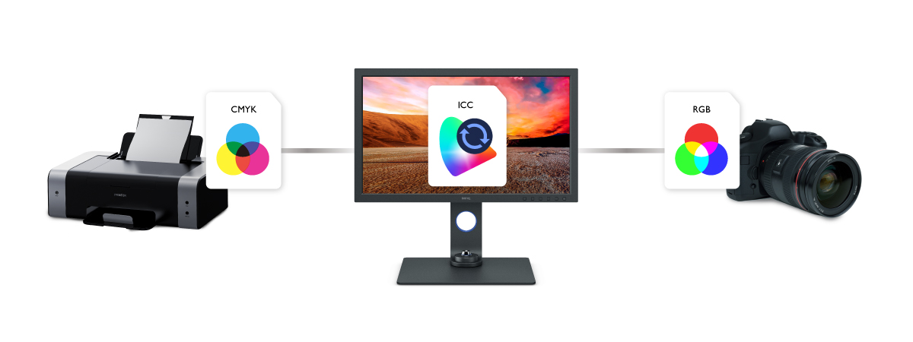
Почему устройства воспроизводят цвет по-разному?
13
Каждое устройство формирует собственную зависимость между числовым сигналом и наблюдаемым цветом. Камера измеряет свет через спектральные характеристики сенсора и цветных фильтров, поэтому её RGB-координаты зависят от конкретной модели. Дисплей смешивает излучение трёх первичных компонентов, а его возможности ограничены их спектрами, максимальной яркостью и уровнем чёрного. Принтер использует отражённый свет и субтрактивное смешение красок CMYK, поэтому результат дополнительно зависит от чернил, бумаги и освещения. Охваты камеры, монитора и принтера имеют разную форму и не являются вложенными полностью. Цвет, доступный широкоформатному дисплею, может оказаться невоспроизводимым в печати, а некоторые голубые и жёлтые печатные оттенки не совпадают с возможностями обычного sRGB-монитора. При переводе в меньший охват возникают значения out of gamut. Простое поканальное ограничение таких значений способно изменить цветовой тон и уничтожить различия между насыщенными оттенками. Поэтому применяют gamut mapping — преобразование невоспроизводимых цветов в доступные с минимально приемлемым изменением внешнего вида. ICC-профиль описывает измеренные цветовые характеристики конкретного устройства или стандартного пространства. Система управления цветом переводит данные через независимое пространство связи профилей CIE XYZ или CIE Lab. Колориметрический способ сохраняет доступные цвета точнее, но крайние оттенки может обрезать. Перцепционный способ сжимает весь исходный охват, стремясь сохранить отношения между цветами изображения. Даже при наличии профиля результат зависит от калибровки монитора, адаптации зрения и условий просмотра, поэтому абсолютное совпадение экрана и отпечатка физически недостижимо.

Slide 14
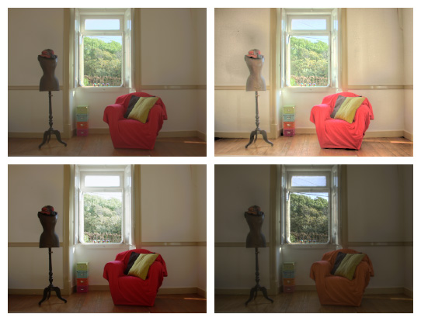
Цветовосприятие в компьютерном рендеринге
14
В компьютерном рендеринге расчёт света должен учитывать различие между физической интенсивностью излучения и яркостью, воспринимаемой человеком. Уравнения освещения, смешение цветов и фильтрацию текстур выполняют в линейном RGB, где удвоение значения соответствует удвоению световой энергии. Если смешивать гамма-кодированные значения sRGB напрямую, полупрозрачные слои и края объектов получаются слишком тёмными. Поэтому текстуры декодируют в линейное пространство перед вычислениями, а готовый кадр кодируют для дисплея. Физически обоснованный рендеринг моделирует отражение света материалом с помощью спектральных или RGB-приближений. Метамеризм позволяет воспроизводить многие спектрально разные материалы тремя каналами, но RGB-модель не всегда точно передаёт интерференцию, флуоресценцию и эффект изменения цвета при другом освещении. Современный рендер может хранить яркости в HDR-формате, диапазон которого значительно шире возможностей обычного экрана. Tone mapping преобразует HDR-яркости в диапазон дисплея и старается сохранить различимость деталей в тенях и светах. Глобальные операторы применяют одну функцию ко всему кадру, а локальные дополнительно учитывают соседние области изображения. Их действие связано с адаптацией зрения и локальным контрастом, поэтому разные методы дают различное впечатление от одной сцены. Слишком сильное сжатие контраста делает изображение плоским, а чрезмерное локальное усиление создаёт ореолы. После tone mapping часто выполняют цветокоррекцию, преобразование охвата и настройку насыщенности. В результате правдоподобие компьютерной сцены зависит не только от модели освещения, но и от того, как финальное изображение согласовано с особенностями зрения и характеристиками дисплея.

Slide 15

Цвет и обработка изображений
15
Знания о цветовосприятии применяются при цветокоррекции, построении градиентов, сжатии изображений и визуализации данных. Во многих алгоритмах RGB преобразуют в пространство, где светлота отделена от цветовых координат. Это позволяет изменять контраст, не вызывая нежелательного сдвига цветового тона. Модели CIELAB и Oklab стремятся сделать одинаковые числовые расстояния более близкими к одинаково заметным цветовым различиям. При интерполяции непосредственно в гамма-кодированном sRGB середина градиента может оказаться темнее ожидаемого. Интерполяция в линейном RGB соответствует физическому смешению света, но не гарантирует равномерного зрительного изменения. Oklab удобен, когда требуется визуально плавный переход, а OkLCh позволяет отдельно управлять светлотой, насыщенностью и направлением изменения тона. Выбор пространства поэтому зависит от того, моделируется ли свет или создаётся последовательность, равномерная для наблюдателя. Перцептивные модели применяют и при оценке качества: метрики цветового различия ΔE помогают сравнивать исходное и обработанное изображение. В методах сжатия можно точнее сохранять компоненты, к которым зрение чувствительнее, и сильнее сокращать менее заметную информацию. При сегментации изображения переход из RGB в Lab иногда упрощает разделение областей по цвету и светлоте. В научной визуализации шкала должна изменяться монотонно по воспринимаемой светлоте, иначе ложные границы могут быть приняты за особенности данных. В интерфейсах цвет используют для группировки, выделения состояния и направления внимания, но значение нельзя кодировать только оттенком. Поэтому компьютерная графика использует модели зрения не как декоративное правило, а как основу для вычислений, сохраняющих различимость и предсказуемый внешний вид цвета.

Slide 16
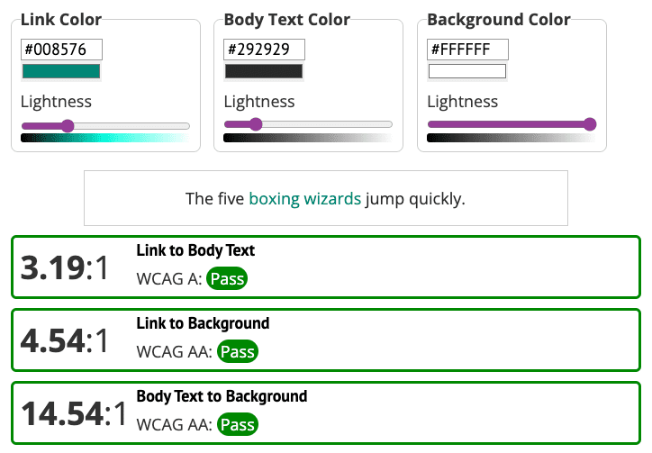
Как сделать цвет в интерфейсе доступным?
16
Доступный интерфейс должен оставаться понятным людям с пониженной контрастной чувствительностью и различными типами цветового зрения. Рекомендации WCAG 2.2 требуют для обычного текста коэффициент контраста не ниже 4,5:1. Для крупного текста допускается отношение 3:1, поскольку широкий штрих распознаётся легче. Коэффициент вычисляется по относительной яркости переднего плана и фона, а не просто по различию цветовых тонов. Высокая насыщенность сама по себе не гарантирует читаемость: два ярких цвета могут иметь почти одинаковую светлоту. Текст поверх фотографии необходимо проверять в самых светлых и тёмных участках либо отделять однотонной подложкой. Стандарт также запрещает использовать цвет как единственный способ передачи информации. Например, ошибочное поле следует обозначать не только красной рамкой, но и значком или текстовым сообщением. Ссылки внутри абзаца можно дополнительно подчёркивать, а активные состояния — различать формой, контуром или подписью. В диаграммах категории полезно кодировать одновременно цветом, штриховкой, маркером или непосредственной подписью. Особенно ненадёжны пары красный–зелёный и синий–фиолетовый, потому что они могут сливаться при распространённых нарушениях цветового зрения. Однако универсального набора «безопасных» оттенков не существует: различимость зависит также от яркости, размера элементов и фона. Поэтому макет проверяют инструментом измерения контраста и симуляцией протанопии, дейтеранопии и тританопии. Симуляция не заменяет тестирование с пользователями, но помогает заранее обнаружить зависимость интерфейса от цветовых различий. Учёт особенностей цветовосприятия делает графику понятнее не только людям с нарушениями зрения, но и пользователям тусклых экранов, проекторов и устройств при ярком внешнем освещении.

Slide 17
Выводы
17
Цвет не является неизменным свойством объекта, а возникает в результате взаимодействия спектра света, поверхности, зрительной системы и условий наблюдения. Три типа колбочек кодируют свет перекрывающимися спектральными ответами, после чего нервная система обрабатывает сигналы в оппонентных каналах. Поэтому разные спектральные распределения могут восприниматься одинаково, а одинаковый физический стимул — выглядеть по-разному в зависимости от окружения и адаптации. Компьютерная графика использует эту особенность, формируя широкий набор ощущений цвета с помощью трёх первичных компонентов дисплея. Однако RGB-значения приобретают однозначный смысл только внутри заданного цветового пространства. sRGB, Display P3 и Adobe RGB отличаются первичными цветами и охватом, а CIE XYZ и Lab позволяют связывать цвет с измерениями и воспринимаемыми различиями. Ни камера, ни монитор, ни принтер не способны воспроизвести весь диапазон видимых цветов. ICC-профили, преобразование охвата и калибровка делают результат более предсказуемым, но не устраняют физических ограничений устройств. Особенности зрения необходимо учитывать при рендеринге, tone mapping, интерполяции градиентов, цветокоррекции и визуализации данных. Вычисления освещения и смешения следует выполнять в линейном пространстве, а для зрительно равномерных изменений подходят перцептивные модели. Доступная графика дополнительно требует достаточного контраста и передачи смысла не только оттенком, но также формой, подписью или узором. Таким образом, корректная работа с цветом объединяет физику света, физиологию зрения, математику цветовых пространств и характеристики устройств. Понимание человеческого цветовосприятия позволяет создавать изображения, которые выглядят правдоподобно, сохраняют нужные различия и остаются понятными для разных пользователей.

